Slide 1
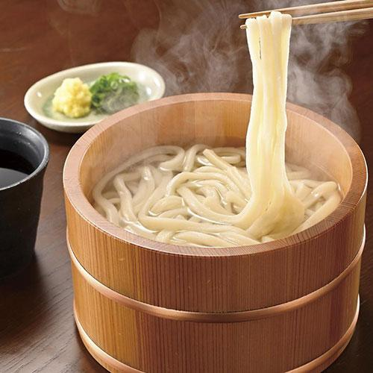
【提案書】
太く長いおつきあいを 極太麺さぬきうどん3食組 ※税率8％
コシの強い讃岐うどんをさらに太くし、しっかりとした食べごたえを感じられる極太麺さぬきうどん3人前。取引先へのちょっとした手土産やご挨拶用などにおすすめの商品です。
特徴
納期
納期スペース
仕様
包装 : 化粧箱入り
注意事項 : 賞味期間：90日間(常温)
備考 : ＜セット内容＞ 半生うどん300g×1 つゆ15ml×3
お見積
お見積りスペース

